Slide 1




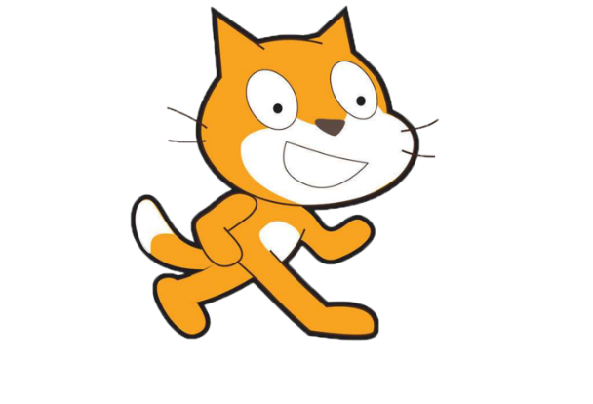
螃蟹大战
第二阶段·创作(一) 第四课

Slide 2
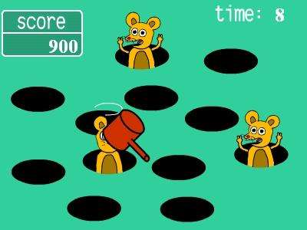
打地鼠
用Scratch软件做《螃蟹大战》的游戏

Slide 3
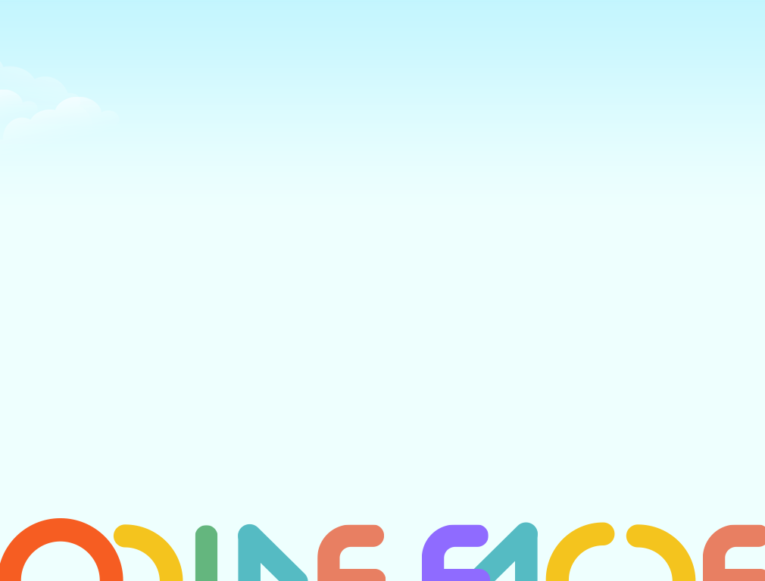
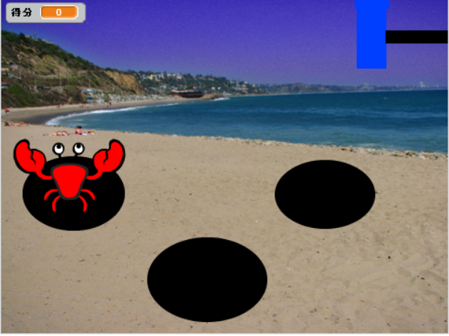
游戏效果
- 游戏效果 -

Slide 4
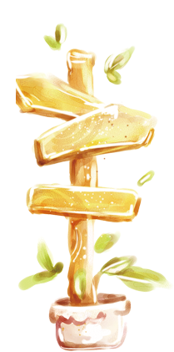
Contents 目录
1
步骤分析
2
实现目标
3
编写脚本
4
运行效果

Slide 5
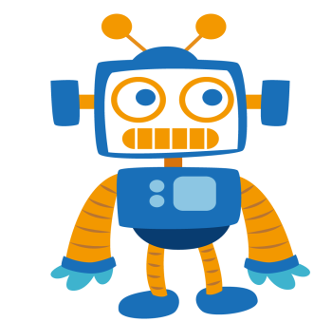
PART 1
步骤分析

Slide 6
步骤分析
1
导入舞台背景及角色
2
绘制地洞
3
绘制螃蟹被击中时的造型
4
绘制锤子
5
锤子随鼠标的移动，按空格键锤子下砸
6
螃蟹随机出现，判断是否被锤子砸到

Slide 7
PART 2
编写脚本

Slide 8
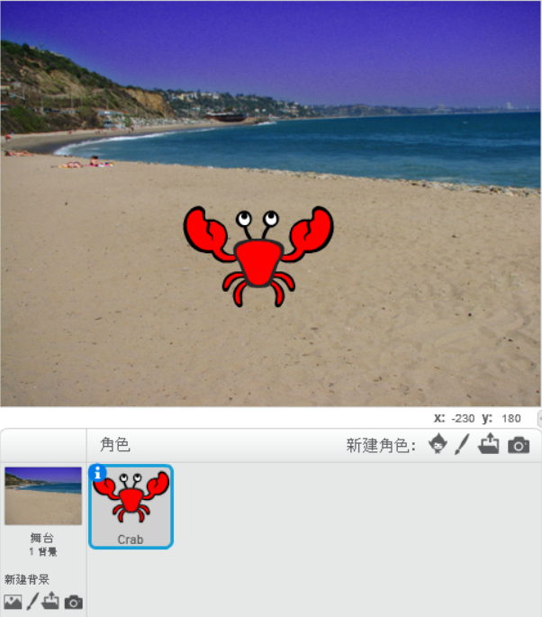
编写脚本
- 导入舞台背景及角色 -

Slide 9
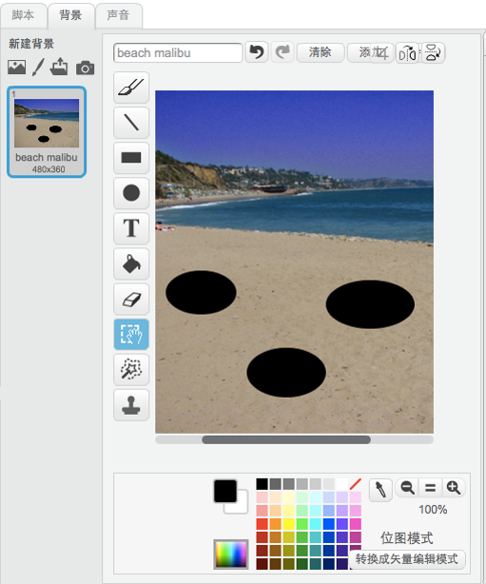
编写脚本
- 绘制地洞 -

Slide 10
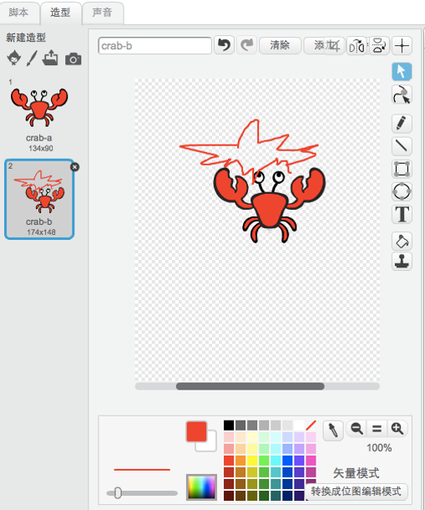
编写脚本
- 绘制螃蟹被击中时的造型 -

Slide 11
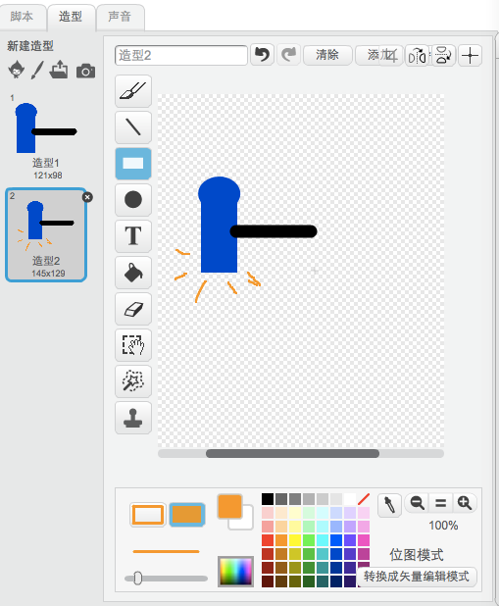
编写脚本
- 绘制锤子 -

Slide 12
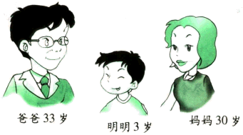
复习下变量参数
变量：变化的内容
我们的年龄每年都在变

Slide 13
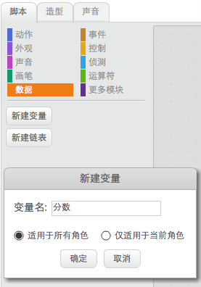
用变量来记录打了多少只螃蟹
设置一个变量名：分数
这个变量是全局变量。
适用于所有角色

Slide 14
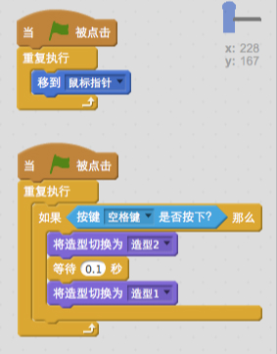
编写脚本
- 锤子 脚本程序 -

Slide 15
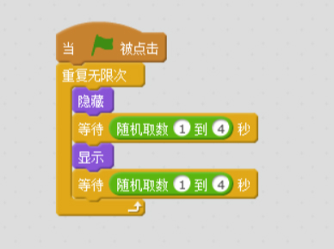
编写脚本
- 螃蟹随机出现 -

Slide 16
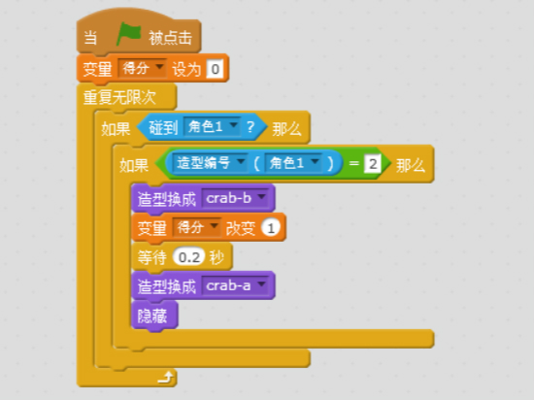
编写脚本
- 螃蟹别击中切换造型并加分 -

Slide 17
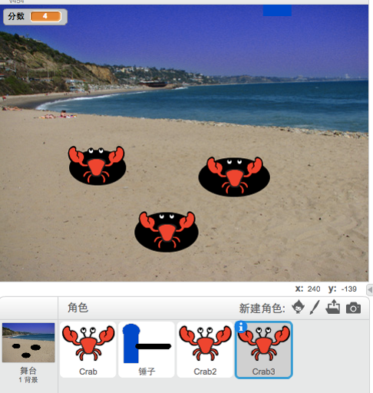
编写脚本
- 复制螃蟹，将三个螃蟹分别放入到地洞的位置 -

Slide 18
PART 3
运行效果

Slide 19
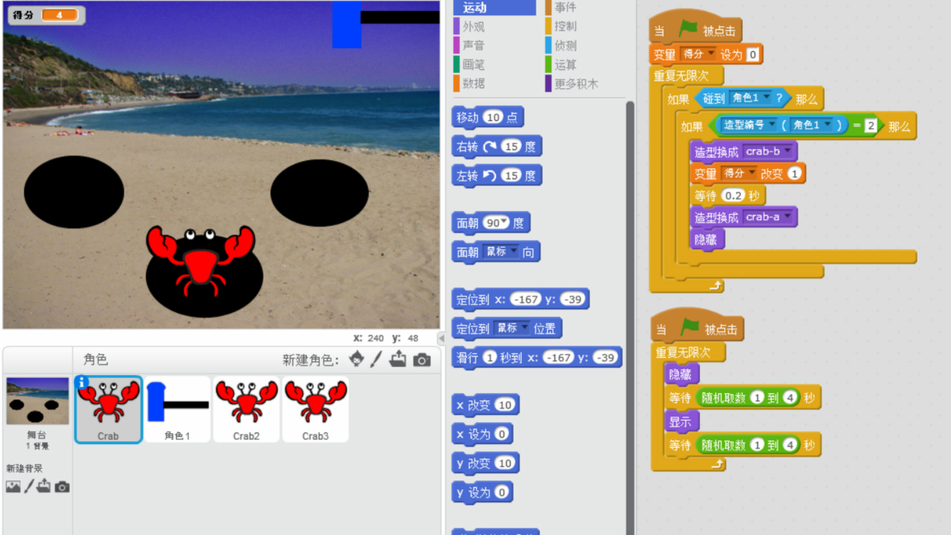
运行效果
- 运行效果 -

Slide 20
用到的编程知识
1
循环
知识点
2
随机数
3
条件判断

Slide 21
下课啦~

